Slide 1

Shooter game

Slide 2
A játék tervezésének menete
GUI megtervezése
Kető összeolvasztása
Működő egyedi logikai komponens és egy ezt kiszolgáló GUI összeolvasztása.
Finomhangolas
Megírjuk a játékot működtető logika nagy részet.
Teszteljük fix értékekkel.
Kisebb módositások, javítások
Megtervezzük, milyen legyen a GUI
Logika megirása

Slide 3
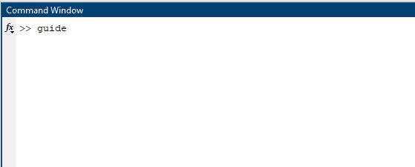
Megnyitjuk a matlab-et
A megnyitas után a Command Windowba kiadjuk a “Guide” parancsot

Slide 4
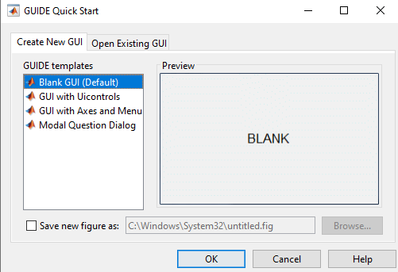
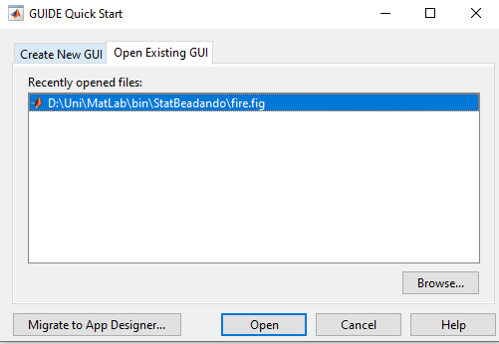
Feldob nekünk egy panelt, ahol új GUI-t lehet létrehozni VAGY Megnyitni előzőleg létrehozottat.

Slide 5
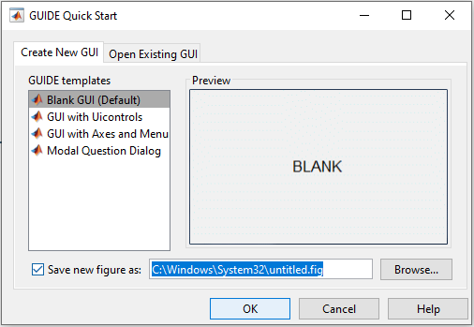
Számunkra jelenleg az üresre van szükseg szóval a blank (ami egyébkent a default) gui-t választjuk. A lenti checkbox bepipálásával le is menthetjük ezt a GUI mintát rögtön az általunk választott helyre es néven.

Slide 6
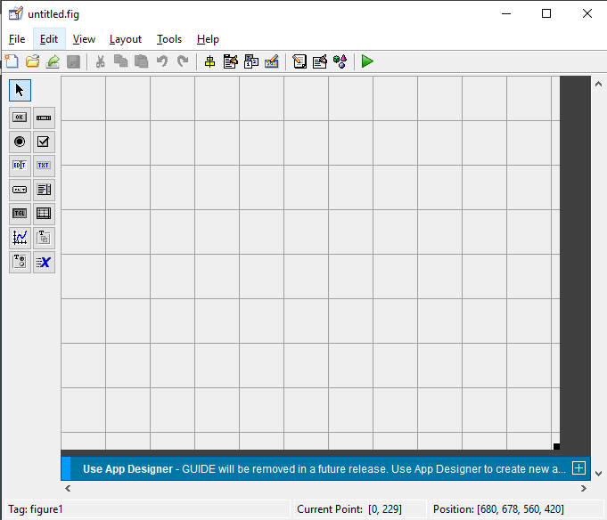
Megnyílik előttünk a GUI tervező.

Slide 7

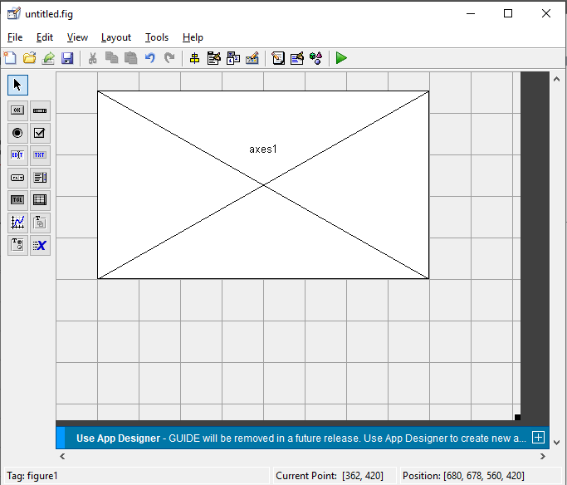
Adjunk hozzá egy plotot

Slide 8

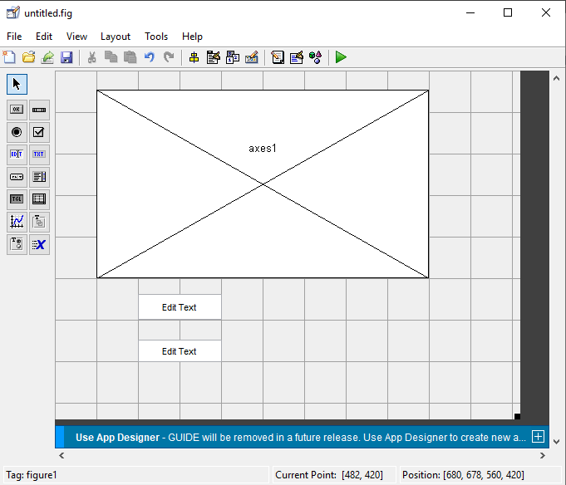
Helyezzük el az edit fildeket

Slide 9

Tegyünk melléjük label-t
Notes:
A labelre csak azert van szukseg, hogy tudjuk, hogy mit kivanunk modositani, egyertelmubb legyen

Slide 10

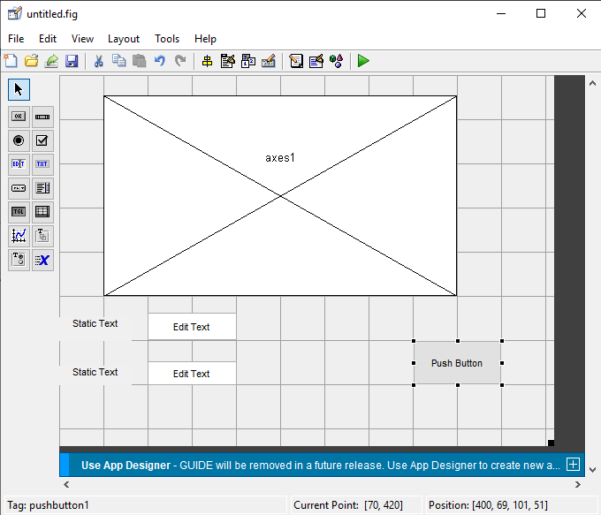
A tüzelő hozzáadása

Slide 11
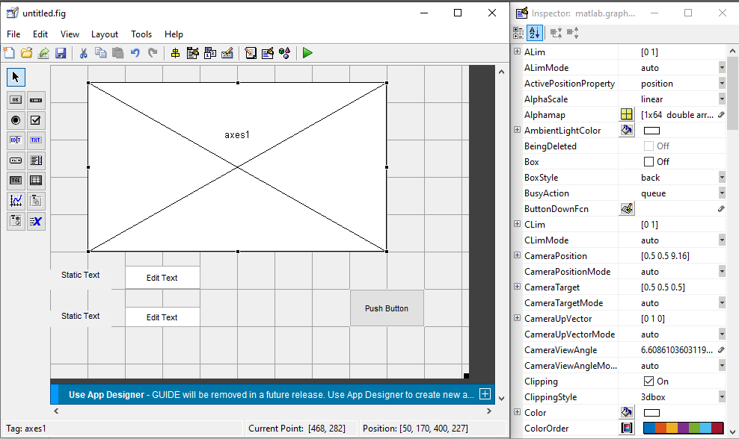
Elnevezés és tageles
Hogy egyértelműbb legyen mi milyen célt szolgál es könnyebb legyen rá hivatkoznunk, írjuk át a tag-et és a nevüket.
Ehhez dupla klikk az adott elemre.
Ez feldob egy panelt az elem tulajdonságaival.

Slide 12
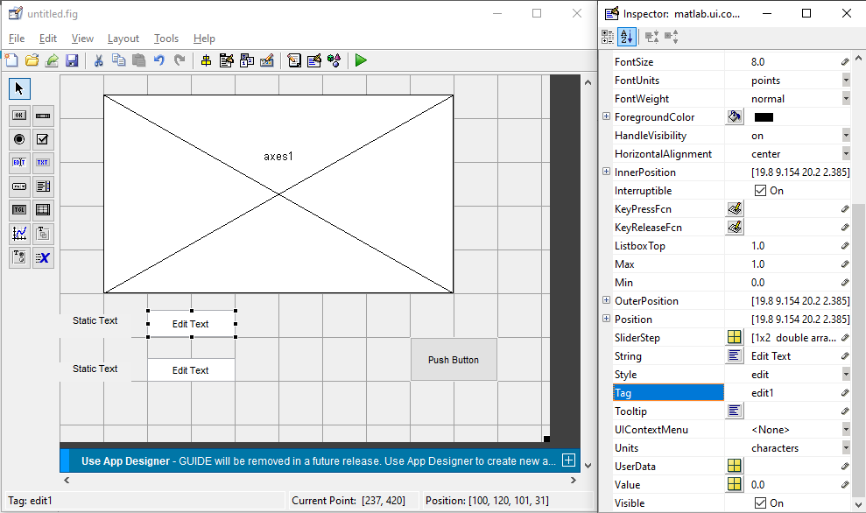
Keressük ki a string es tag tulajdonságokat.
Mint láthatjuk, a string amilyen néven megjelenik a GUI-ban, a tag az amiként később tudunk rá hivatkozni.
Módosítsuk őket.

Slide 13
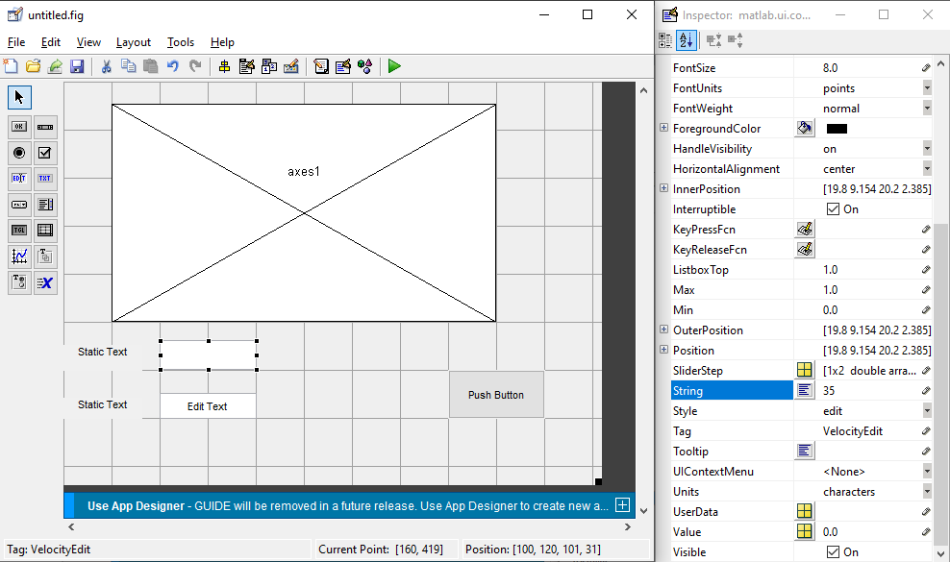
A stringhez én 35-öt írtam be, ez azért éredekes észrevétel, mert így tudunk kezdőértéket adni, amivel dolgozhat, ha a felhasználó nem módosítana.

Slide 14
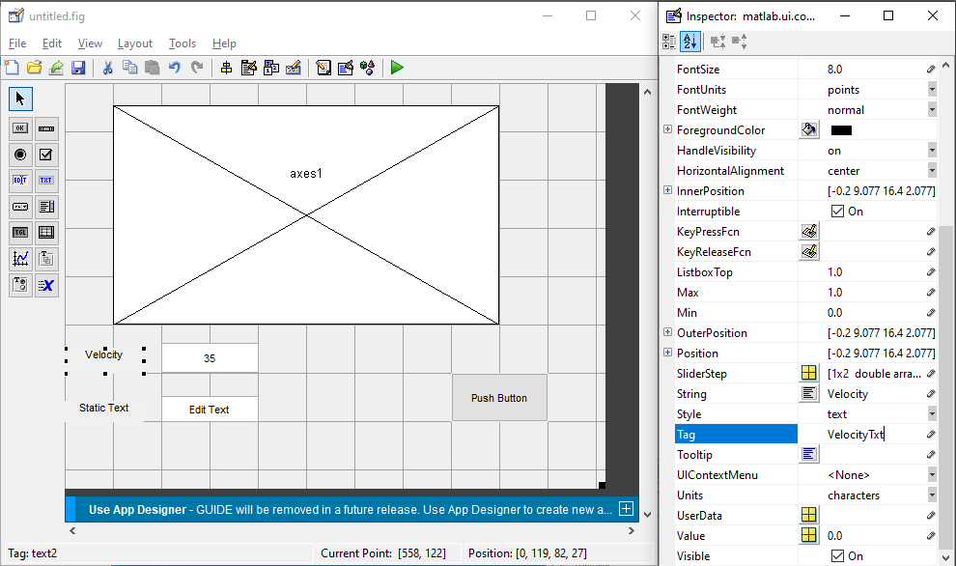
így tudjuk a label-t szerkeszteni.
Ezeket a módosításokat alkalmazzuk az összes elemre

Slide 15

így hogy a GUI alapja készen áll, elkezdhetjük írni a hozzá tartozó kódot.

Slide 16
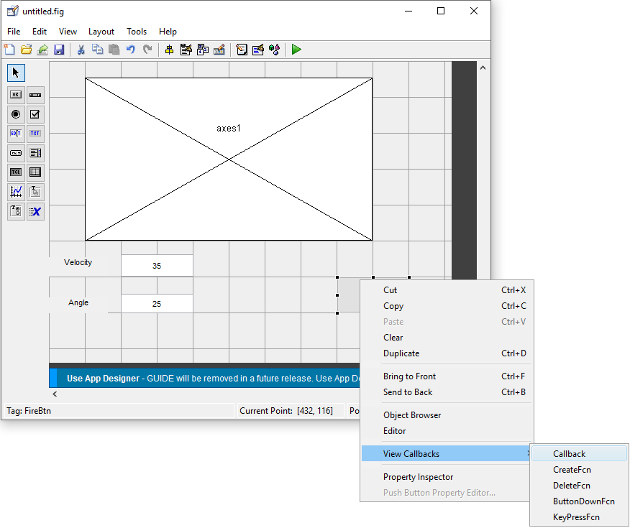
Ehhez a “játék” irányító elemére, azaz a Fire! buttonra jobb kattintás -> View Callbacks -> Callback
Ehhez feldob majd egy filekezelőt, hogy mentsük le a GUI-t.

Slide 17
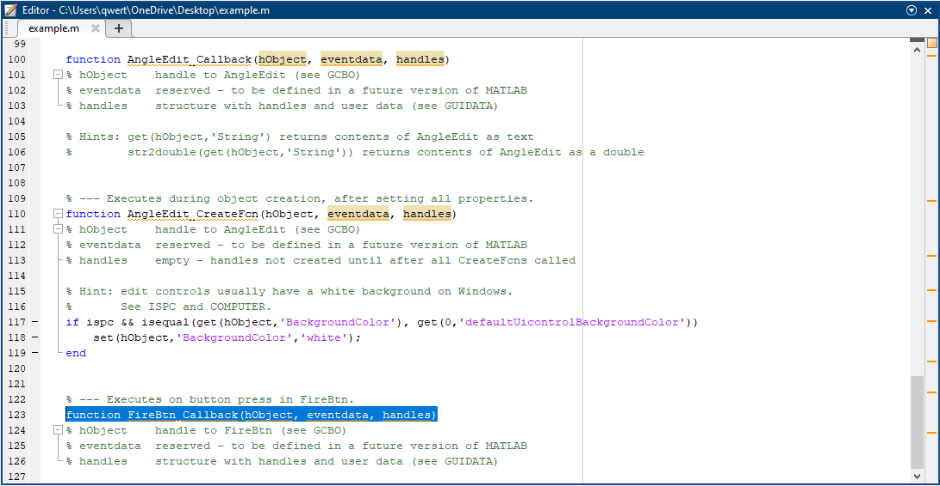
Ekkor betölti nekünk a név.m filet a matlab.
Egy hasonló kép fogad minket.

Slide 18
A játék megtervezése
Adatok bekérése
Sebesség
Szög
A megadott értékekkel “löves” a játék indításakor véletlenszerűen generált “célpont” felé
Ha találat van a játékos vágya szerint új játék kezdődik vagy bezárodik a játék

Slide 19

értékadas
Mint elején említettem, célszerű a kezdésnél fixált értékkel dolgozni.
Ezért megadjuk a sebességet es a szöget.

Slide 20
Lövés
A lövedék mozgását fogjuk most leírni.
Tudjuk, hogy mozog az x tengelyen illetve az y tengelyen is.
Ez a két képlet lenne az.
Notes:
A 2 keplet lenyegeben egy kezdoertekbol all, ami mindketto eseteben 0, azaz a bal also sarok. Minden helyzetnel ehhez adjuk hozza a sebesseg, szog es az ido (ami jelen esetben nalunk a rajz beosztasa is egyben) szorzatat.
A ket keplet x-et erinto reszebol latjuk, hogy ott az x tengelyen van egy fix 0-as szorzonk, ezert az egyenlet masodik felet elhagyhatjuk.
Az y-ra vonaztkozo kepletben a masodik fele megmarad, az szamol a gravitacioval, tehat hogy esik.

Slide 21
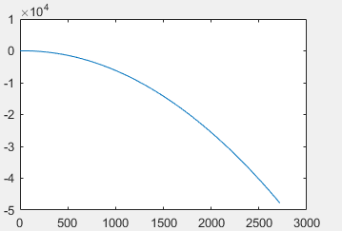
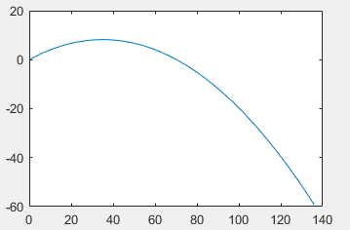
Time
0-tól 100-ig, 1000 pont: linspace(0,100,1000)
0-tól 5-ig, 1000 pont: linspace(0,5,1000)

Slide 22
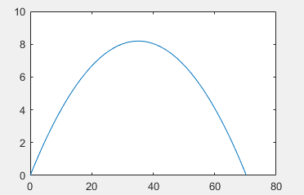

Szűrés pozitív értékekre
Notes:
Lenyegen a goodvalues egy gyujtemenye azon y-ok INDEXEINEK amik nem negativak. Az informaciot miszerint az x-ek es y-ok parban jarnak, ez ezt a jo indexekbol allo gyujtemenyt felhasznalva tudjuk osszeszedni a megfelelo x es y parosokat.

Slide 23
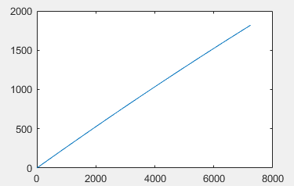
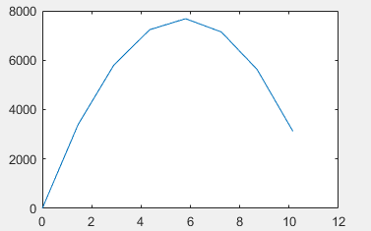
Time probléma
linspace(0,5,1000) & High vel & low angle
linspace(0,10000,1000) & High vel & low angle
Notes:
Nincs eleg “idonk” a grafikon kirajzolasahoz
Az idohoz kepest keves pontot rajzolunk ki, ezert nagyon torik

Slide 24
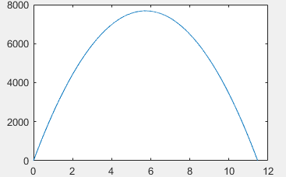
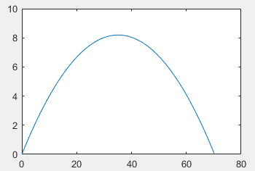
Time Probléma megoldás:
time =0:.01:100000 & High vel & low angle
time =0:.01:100000 & norm vel & norm angle
Notes:
Mindket esetben van eleg “idonk” es a grafikon sem toredezik, tehat pontunk is van eleg

Slide 25
Eredmény #1
Elértük, hogy tudjunk “lőni” egy előre beállított értékkel. Oldjuk meg, hogy ezt a játékos adja meg.

Slide 26
érték bekérés
A 2 fontos alap értékünk bekérését a következő módon tudjuk megoldani:
Notes:
Kozben aki szemfules eszreveheti, hogy megvaltozott a tag-je az edit fildnek. Eddig VelocityEdit volt mostmar editVelocity.
A handles.editVelocity lenyegeben az elejen letrehozott edit field aminek ezt allitottuk be tag-nek, hogy hivatkozni tudjunk ra. Ahhoz hogy ennek az erteket megkapjuk, egy get-el be kell ot csomagolni. A problema meg ezutan annyi marad, hogy ez szamunkra egy stringet adna vissza (es nem azert, mert string van beirva ott idezojelbe, az a hivatkozas, hogy annak az objektumnak melyik tulajdonsaganak az erteket szeretnenk kinyerni), de nekunk egy integer ertekre lenne szukseg, ezert ezt a get-et tovabba becsomagoljuk a str2num-ba ami string to number roviditese, ezzel alakitjuk at integer ertekre.

Slide 27
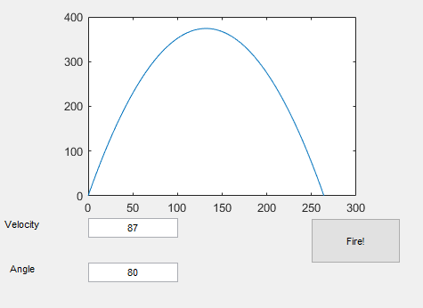
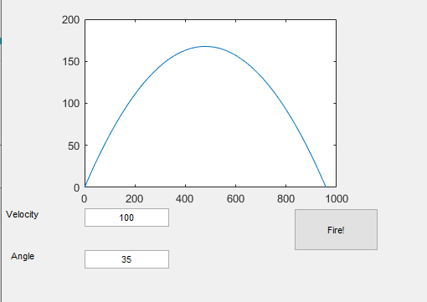
Notes:
Lehet latni, hogy a 2 eredmeny nem egyezik meg a 2 adott szamparosnal, azonban nem feltuno az elteres, mert folyamatosan az ertekekhez allitja a tengelyeket, ezert mindig hasonlo gorbet lathatunk, kesobb ezt kijavitjuk

Slide 28

Lövés
A Fire! Gomb hatására a matlab rögtön kirajzolta a nem túl bonyolult grafikont elénk, de ezzel a hangolással, ugy tűnhet mintha tényleg egy lövés zajlana.

Slide 29
Célpont
Mostmár csak egy célpontra van igazán szükségünk. Ehhez viszont ki kell másznunk az eddig jól megszokott FireBtn_Callback funkciobol.
Notes:
Ugyanis ha a FireBtn_Callback funkcioba tennenk a celpont generalasat, akkor minden tuzelesnel uj helyre generalna azt, amivel a jatek ertelmet vesztene, es cask a szerencsen mulna teljesen.

Slide 30

StatExample_OpeningFcn
Ez számunkra a “main” függvény, tehát a program mikor elindul, ide kerülünk. Itt fogjuk a következő módon generálni a célpontot:
Notes:
Azert kell handlekent hozzaadni, hogy a kesobbiekben tudjunk ra hivatkozni, lassuk az erteket.
Jelenleg mi a celpontot az 50 es 150 kozotti helyre pozicionaljuk be.
A plottal kirajzoltatjuk, a ‘d’ a diamond roviditese, tehat egy gyemant alakkal fogja nekunk az adott ponton megjeleniteni, a markersize tulajdonsag es az azt koveto szam a merete.

Slide 31
Scaling probléma
Mint láthattuk, a matlab mindig úgy nyújtotta es állitotta be a tengelyeket, hogy szépen látszon minden, ezért viszont mindig hasonló görbét is kaptunk.
Notes:
Ezzel lenyegeben mi fixaljuk a tengelyt. Az elso az x tengely, ami 0-tol a celpont helyenek 1,25 szereseig megy, a masodik az y ami 0-tol a celpont x tengelyen levo helyzetenek 35%-aig.

Slide 32
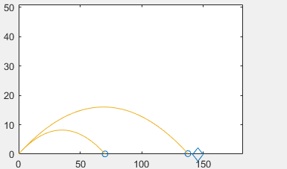
Eredmény #2
Notes:
Mint lathatjuk van egy celpontunk, can egy fix abrazolasunk amivel igy mar nyomonkovethetoek a lovesek.

Slide 33
További célok
Ha eltaláljuk azt jelezze
Kérdezzen meg akarok-e új játekot, ha nem, zárja be

Slide 34
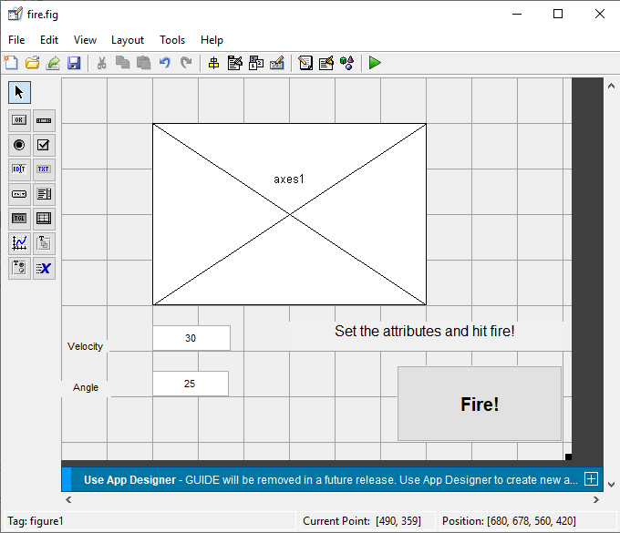
Találat
Ehhez első sorban fel kellene venni mégyegy label mezőt, amin keresztül kommunikálhatunk a játékossal
Notes:
Alap stringnek “Set attributes and fire!” szoveget allitottam be neki.

Slide 35
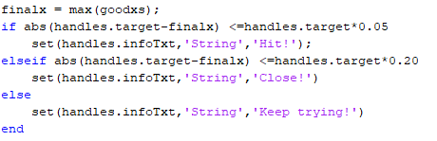
Ezzel bővült a kód:
3 opcio van:
1. Ha talált, azaz 5%os közelébe vagyunk a célpontnak.
2. Ha nem talált, de közel járt, azaz 5% es 20% között vagyunk
3. Ha 20%-nál távolabb vagyunk.
Notes:
Itt lenyegeben letrehozunk egy valtozot, ami a lovesunk legutolso x poziciojat tartalmazza, aztan egy abs segitsegevel meghatarozzuk, hogy milyen tavolsagra van a celpontunktol. Jelen esetben en 3 esetet vizsgalok.
1. Ha talalt, azaz 5%os kozelebe vagyunk a celpontnak.
2. Ha nem talalt, de kozel jart, azaz 5% es 20% kozott vagyunk
3. Ha 20%-nal tavolabb vagyunk.
Ezen opciok alapjan allitjuk az elobb letrehozott label szoveget.

Slide 36
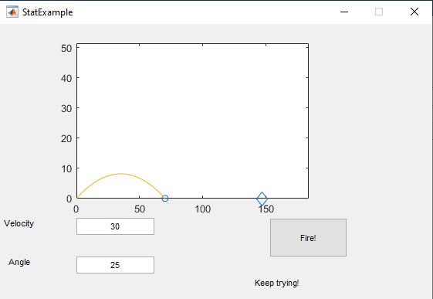
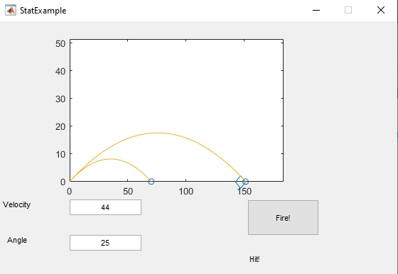
Eredmény #3

Slide 37
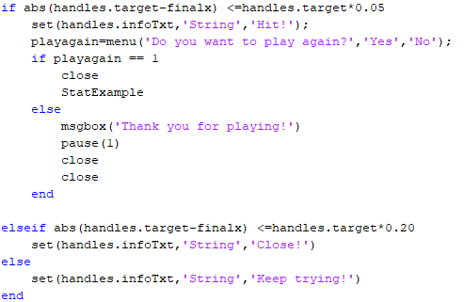
új játék/kilépés
Ehhez csak megvizsgáljuk mit kívnn a játékos.
Notes:
Az elozo kodot egeszitettuk ki par sorral. A talalat agaba megyunk, es letrehozunk egy pop-up menut, ahol a jatekos yes es no kozul tud valasztani a kerdesre.
A valaszat elmentjuk, ez automatikusan 1-re vagy 0-ra van kiertekelve.
Ha 1, tehat akar jatszani, akkor a close-val bezarjuk a jatekot, majd ujra megyitjuk a sajat nevere hivatkozva.
Ha 0, tehat nem akar a jatekos ujat, akkor egy msgboxot hozunk letre amivel megkoszonjuk neki hogy jatszot majd 1 masodperc varakozas utan bezarjuk a msgboxot is es az alkalmazast is.

Slide 38
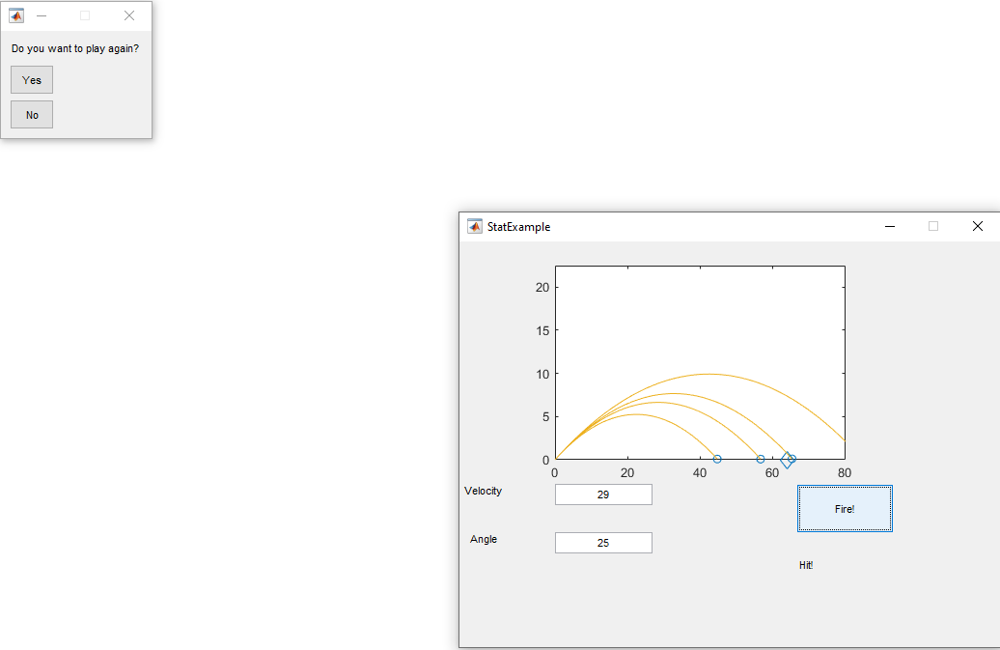
Eredmény #4

